Slide 1
Kartläggning Mjölk
Helena Olsson Hägg, Agrotektbyrån
helena@agrotektbyran.se
0703-680866

Slide 2
Greppa Adm
Notes:
Om energikollen före under och efter besöket
Finns bra listor för under besöket.
Blankett för indata finns på sidan ”under besöket! energikollen.

Slide 3
Kartläggning Mjölkning
Underlag;
Ton kyld mjölk för att bedöma energi för kylning
Typ av mjölkningsanläggning o storlek
Mjölkningstid och disktid för vaccumpump.
Årgång/märke av AMS samt ton mjölkad mjölk i AMS
Vid flera mjölkningsrobotar- finns gemensam vakuumpump och kompressor?
Notes:
Kyls all mjölk. Levererad mjölk resp kyld mjölk

Slide 4
Mjölkkylning
Uppskatta enligt nedan:
Riktvärden per ton mjölk kyld mjölk- (OBS inte samma som ton levererad eller producerad i många fall)
Omgivningstemp. 10 grader 12 kWh/ton mjölk
15 grader 14 kWh/ton mjölk
20 grader 16 kWh/ton mjölk
25 grader 18 kWh/ton mjölk
Öka om kondensorn är dåligt rengjord
Minska om mjölken är förkyld
till hälften om förkyld minst halva behovet.

Slide 5
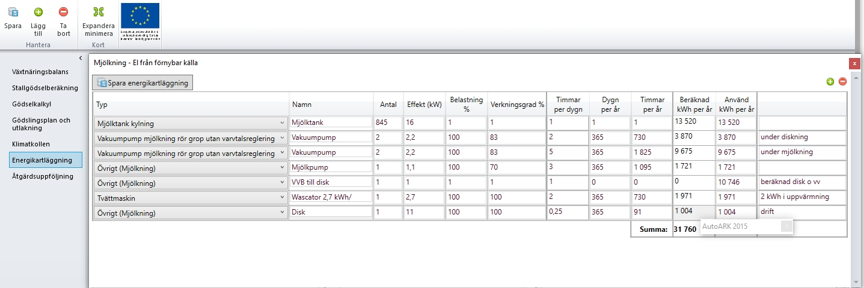
VERA Exempel Mjölkgrop
Notes:
Kylning
Vakuumpump
Anläggningsdiskmaskin
Tankdisk
VVB
Vattenpump
Påfösargrind
Högtryckspump

Slide 6
Beräkningshjälp värmning av vatten

Slide 7
Elförbrukning för automatisk mjölkning
Energianvändningen på de senare modellerna enligt leverantörerna
VMS classic 28,2 kWh/ ton mjölk
VMS V300 25,1 kWh/ ton mjölk
Lely A4 singelbox med ångrengöring ca 18000 kWh/ år dubbelbox ca 16000kWh/år
Lely A5 singelbox med ångrengöring ca 15300 kWh/ år
Borträknat värmning av vatten ca 8000 kWh/ år
dubbelbox ca 13 500kWh/år
GEA 1-box ca 14,6 kWh/ ton mjölk 2-box ca 12,5 kWh/ ton mjölk
3-box ca 11,2 kWh/ ton mjölk
Notes:
För Delaval inklusive varmvatten.
Värmning av vatten från 6-50 grader är inte medräknat här

Slide 8
Elmätningar från mjölkning

Slide 9
Elförbrukning för automatisk mjölkning
Exempel Delaval (utan någon energi för att värma varmvatten)
1500 kg ->20,0 kWh/ton mjölk
2000 kg ->18,0 kWh/ton mjölk
2500 kg ->16,9 kWh/ton mjölk
2800 kg ->15,8 kWh/ton mjölk
Uppvärmning av vatten
5 robotar-> 1480 m3 vatten varav 732 m3 hetvatten
1+4 robotar -> 1195 m3 vatten varav 448 m3 hetvatten
Notes:
Värmning av vatten från 6-50 grader är inte medräknat här

Slide 10
Elförbrukning för automatisk mjölkning
Kylning av mjölken vid förkylning-> ex 8 kWh per ton mjölk 24000 kWh
Tankdisk
Varmvattenberedare- inget förvärmt vatten 448 000 liter ska värmas x 1,16 Wh/ liter x 75 grader - > 39000 kWh plus förluster ca 750 kWh. 39 750 kWh
Mjölkningsrobot 3000 ton mjölk per år x 18,3 kWh 54 900 kWh
Värmefläktar t ex 5 st x 4,5 kW x 24 h x 30 dgr 16 200 kWh
Vattenpump

Slide 11
Värmeåtervinningspotential
Notes:
Ungefär 20 KWh används till varmvatten disk för 2 –ton
Ungefär 42 KWh används till varmvatten disk för 4 -ton

Slide 12
Energiflöde efter förkylning av mjölken

Slide 13
Vad räcker energin till?
9 kWh per ton mjölk -> här på gården 8,2 ton per dag x 9 kWh -> energi att utvinna är 74 kWh per dag
Behov av att värma vatten ca 1400 l /dag
1400 l x (50-6=44 grader)x 1,16 Wh/l o grad=71,5 kWh
Trots en stor förkylning så räcker energin att förvärma allt diskvatten.
Notes:
Hade inte räckt om det varit 5 st egna robotar med egna diskslingor.

Slide 14
Vad kan värmeåtervinning ge?
Exempel mjölkgrop 2x10, 2 mjölkningar per dag - förutsättningar;
Uppvärmning av vatten till försköljning, cirkulationsdisk och eftersköljning
Tankdisk varannan dag
200 l 40-gradigt vatten till tvätt spolning osv per dag
-> uppvärmning av vatten 14 800 kWh per år
Om förvärmt vatten 50 grader finns till beredare så sjunker uppvärmningsbehovet till 4 000 kWh.
Med 4% ränta och 10 års livslängd och elpris 1 kr/kWh så är investeringstaket 90 000 kr
Payoff-tid med investering på 60 000 kr -> 6,3 år

Slide 15
Vatten till AMS

